Slide 1
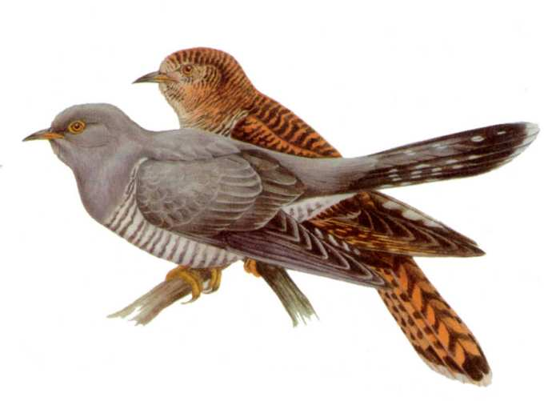
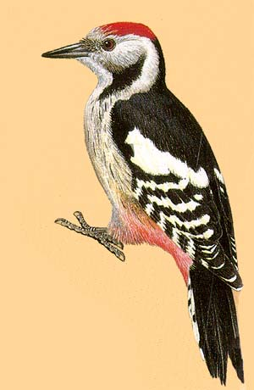
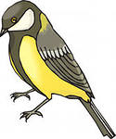
Зимующие птицы.

Slide 2
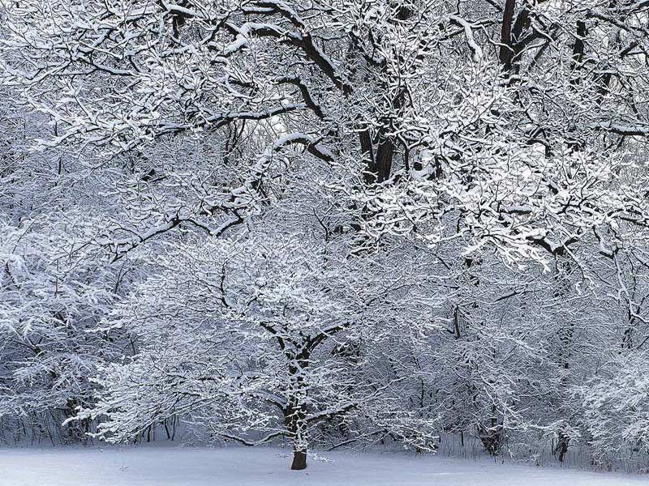
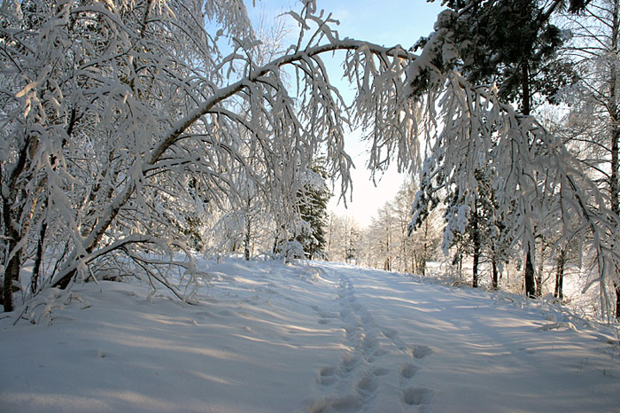
Чик-чирик!
К зернышкам прыг!
Клюй, не робей!
Кто это?.

Slide 3
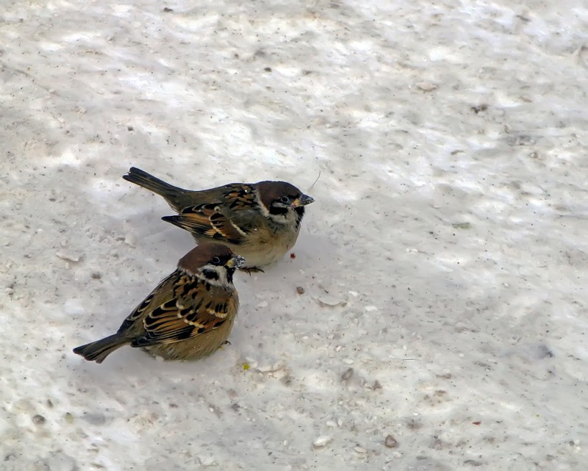
воробей

Slide 4
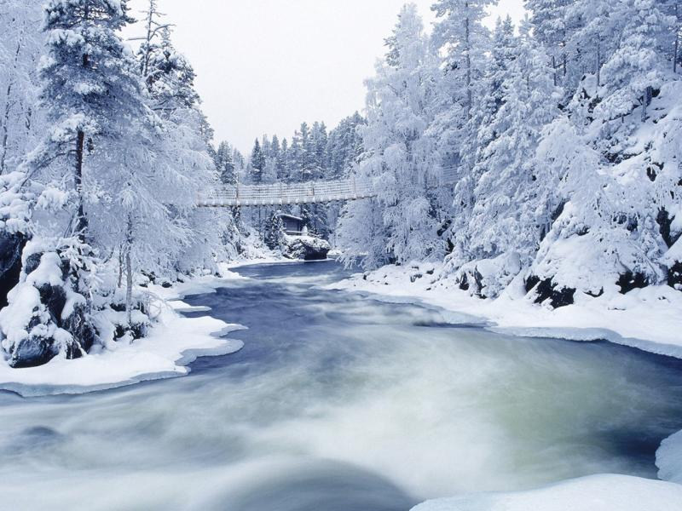
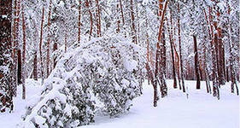
Все время стучит,
Деревья долбит.
Но их не калечит
А только лечит

Slide 5
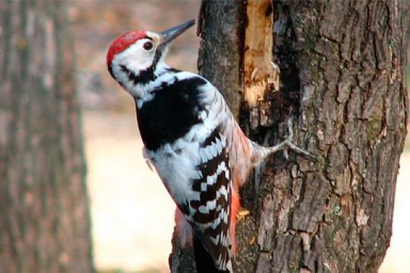
дятел

Slide 6
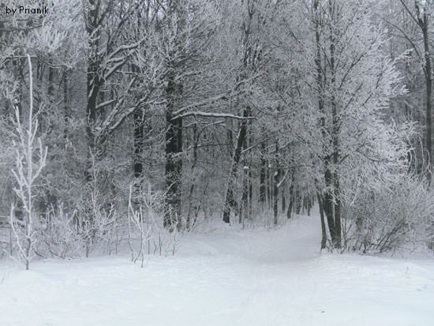
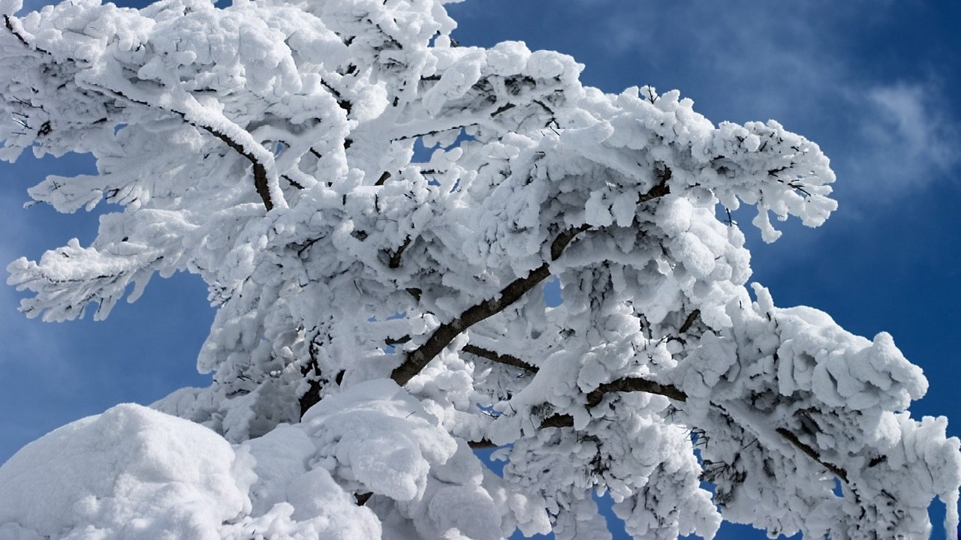
Эта хищница болтлива, Воровата, суетлива, Стрекотунья белобока, А зовут ее ...

Slide 7
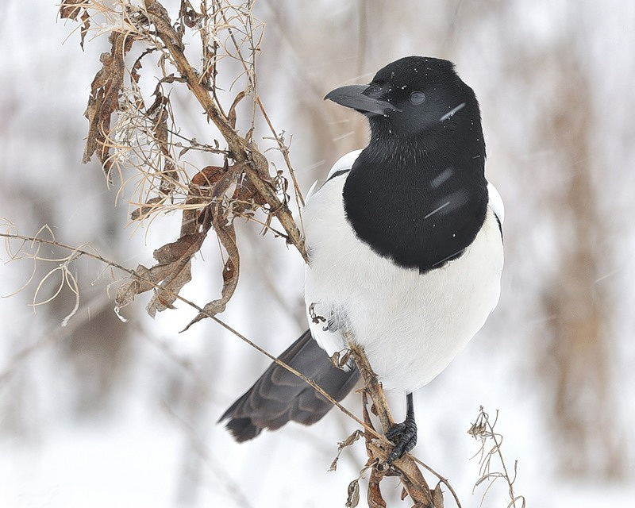
сорока

Slide 8
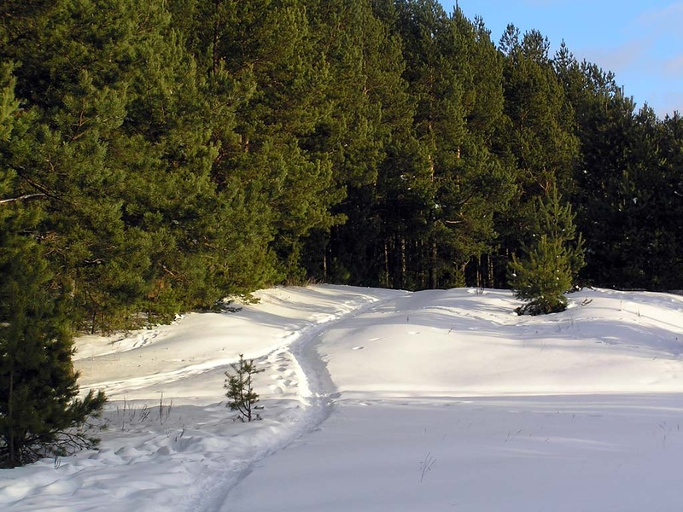
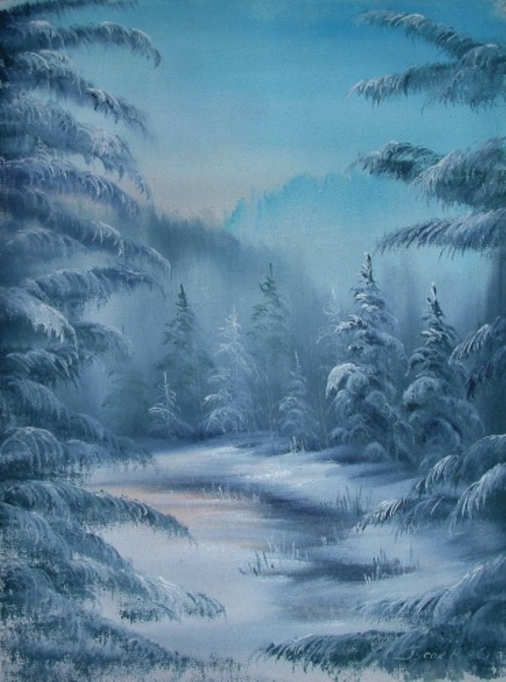
Красногрудый, чернокрылый,
Любит зёрнышки клевать,
С первым снегом на рябине
Он появится опять.

Slide 9
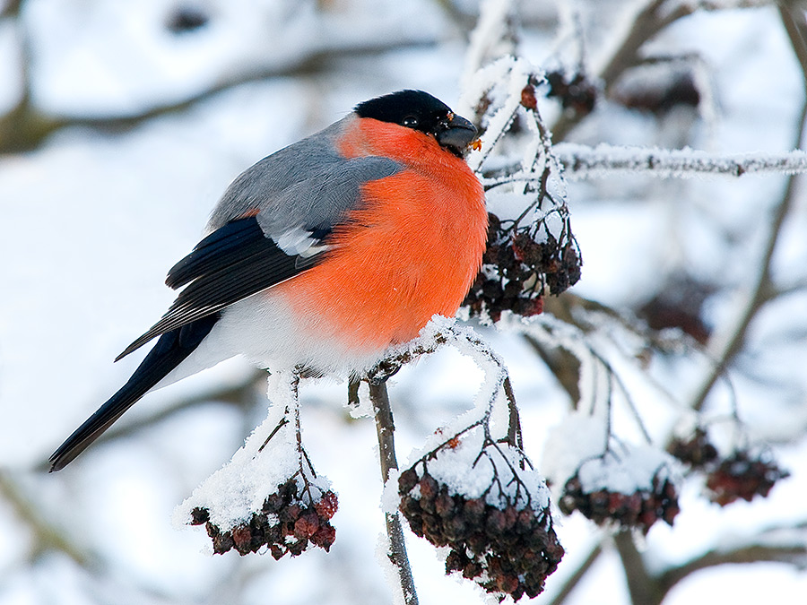
снегирь

Slide 10
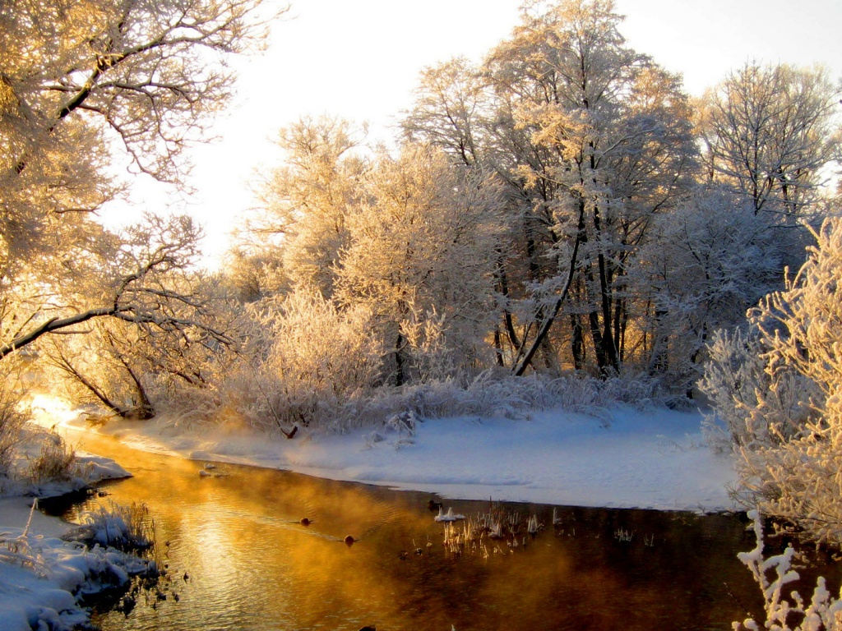
Синяя косынка,
темненькая спинка.
Маленькая птичка,
Звать её ...

Slide 11
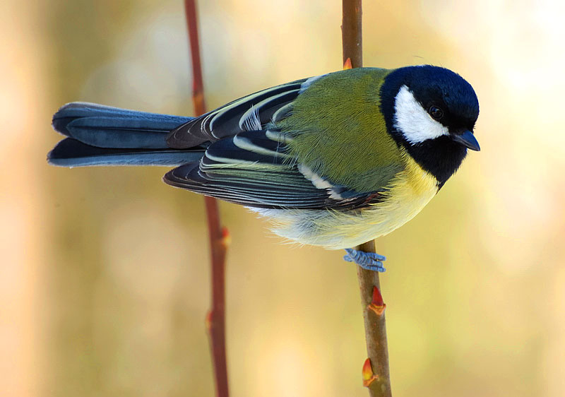
синица

Slide 12
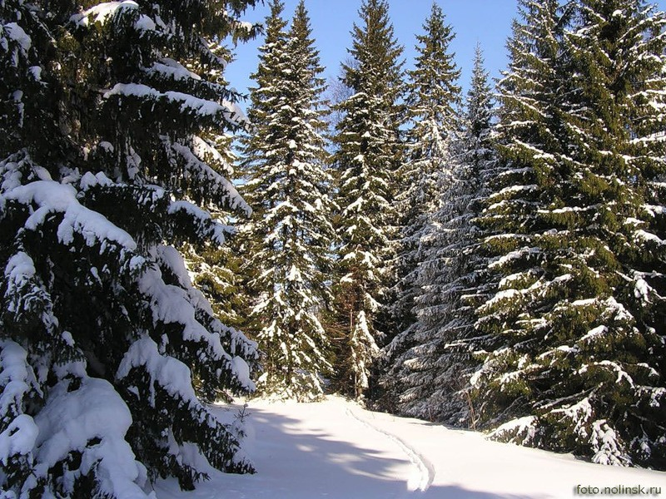
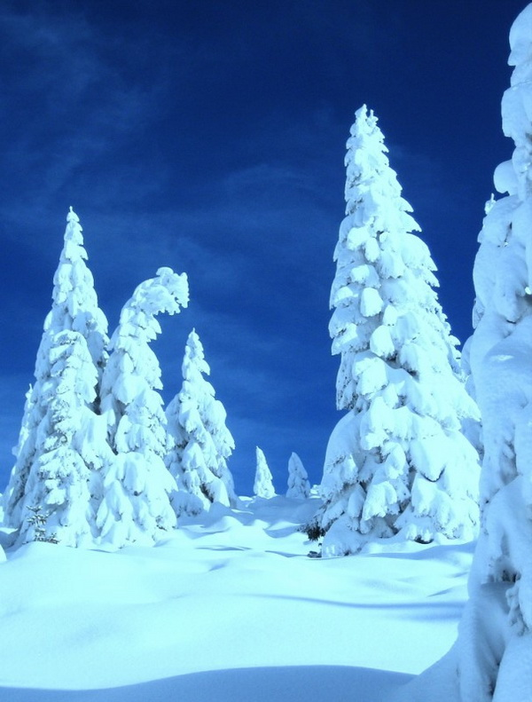
Окраской–сероватая,
повадкой – вороватая,
Каркунья хрипловатая.

Slide 13
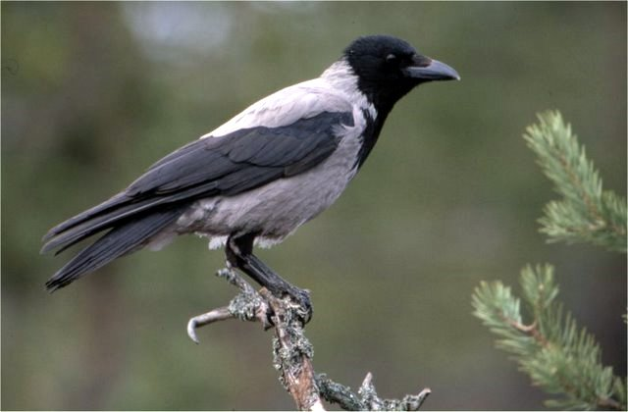
ворона

Slide 14
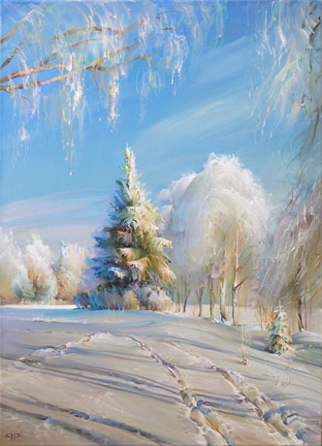
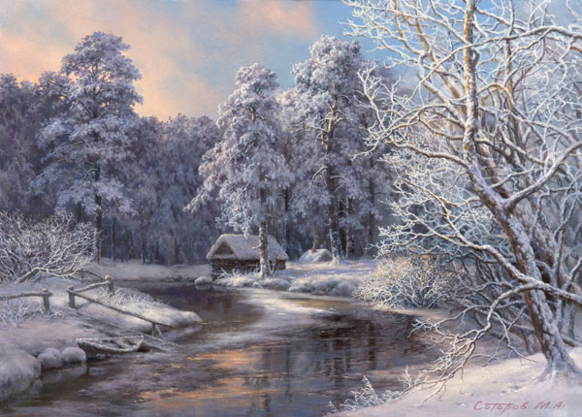
Я – толстый, серый,
Под ногами
Хожу по городу кругами
И напрягаю толстый зоб,
Очаровать подругу чтоб.

Slide 15
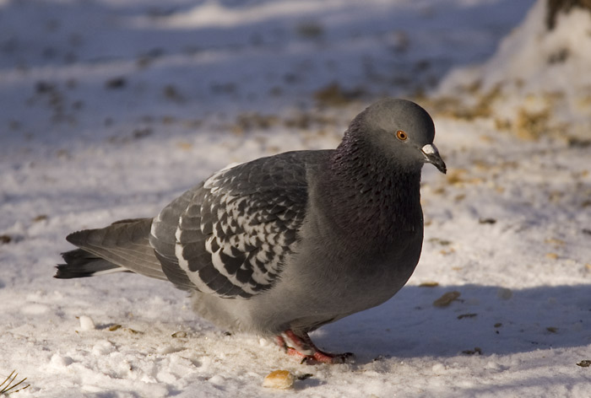
голубь

Slide 16
Использованные интернетресурсы:
roditeli-i-deti.ucoz.ru
kartiny.ucoz.ru
blog.kp.ru
chitalnya.ru

